Slide 1
포지 프로그래밍 주간 브리핑
25.03.04
킬펫

Slide 2
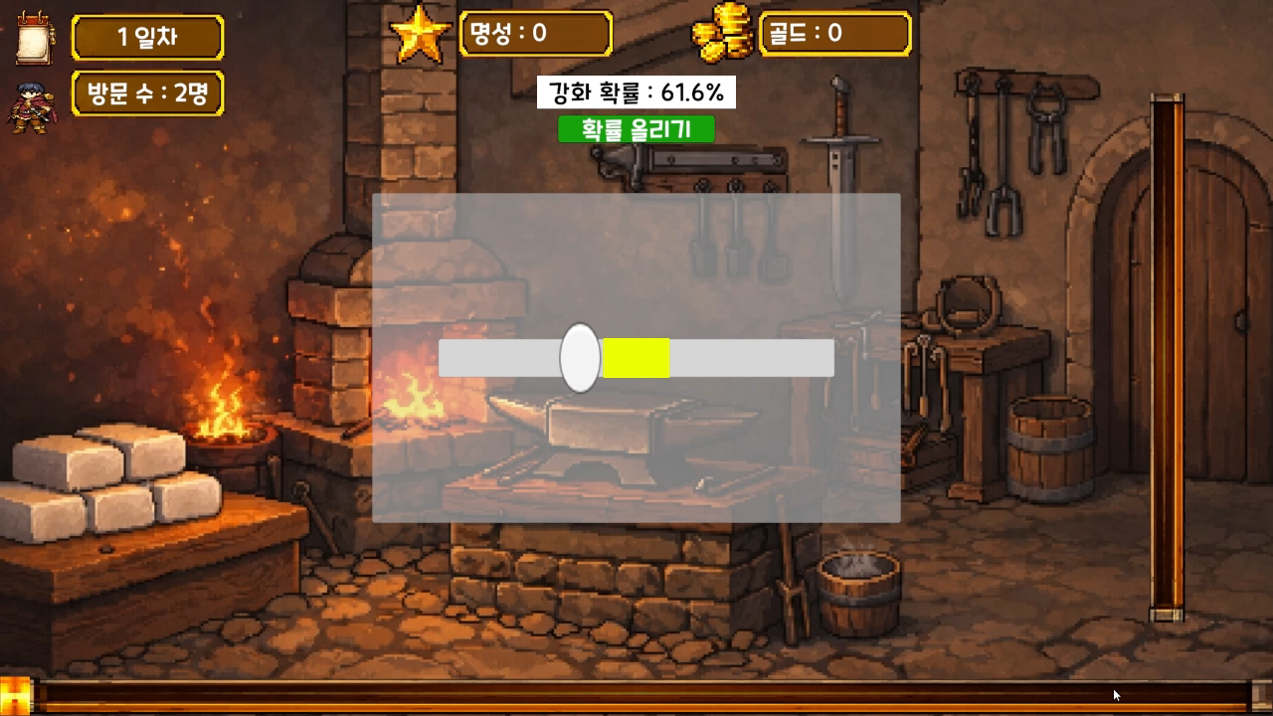
1. 강화 미니게임 오류 수정
미니게임 실행 중 입력 제한이 적용되지 않아 연속 입력 시 즉시 확률이 반영됨.
이후 종료 후에도 키보드 입력 시 값이 계속 증가하는 오류 현상 수정

Slide 3
2. FlowChart 기반 상태 관리 시스템 도입
FlowChart를 기반으로 FlowManager를 통해 게임에 대한 진행 상태를 나타내도록 구현

Slide 4
3. 씬 전환 시 관리자 객체 구조 개선
씬 전환 과정에서 이미 삭제된 관리자 객체를 참조하는 구조적 문제 발견
이를 개선하여 게임 데이터가 안정적으로 유지되도록 수정

Slide 5
이후 진행 예정사항
1. 대사 스크립트 리팩토링
2. UI 기획서에 맞춰 UI 재배치

